Slide 1

Mineração de Texto com ELK
20 de Outubro de 2020

Slide 2

Sobre
Felipe Fink Grael felipe.grael@prof.infnet.edu.br felipe@twist.systems linkedin.com/in/felipegrael
M.Sc. em Inteligência Computacional pela COPPE / UFRJ
Fundador e CTO da Twist (Ciência de Dados)

Slide 3

http://bit.ly/Mineracao_ELK
Pasta no Google Drive

Slide 4
Agenda de Hoje
Indexação de Documentos
Acesso a documentos únicos
Buscas por Query String
Buscas usando Query DSL
Importação de dados com o Kibana 7

Slide 5
Configuração docker-compose.yml
Para usarmos a versão 7 do Elasticsearch, use o docker-compose.yml abaixo:
version: '3'
services:
elasticsearch:
image: docker.elastic.co/elasticsearch/elasticsearch:7.9.2
container_name: elasticsearch
environment:
- node.name=elastic_node01
- discovery.type=single-node
ports:
- 9200:9200
kibana:
image: docker.elastic.co/kibana/kibana:7.9.2
ports:
- 5601:5601
Baseado na configuração do AmazingSearch, do Prof. Gustavo

Slide 6
Comandos úteis para o docker-compose
docker-compose up | Cria e inicia os containers especificados no docker-compose.yml do diretório local
docker-compose up -d | Cria e inicia os containers, e os deixa rodando em background
docker-compose logs -f | Acompanha os logs de containers que estejam em background
docker-compose stop | Para (mas não destrói) containers que estejam rodando
docker-compose start | Inicia containers que foram anteriormente parados
docker-compose down | Para e destrói containers especificados no docker-compose.yml. Atenção: Pode descartar dados!

Slide 7
Instalação no Windows
Instalação do Elasticsearch
Baixar o instalador .msi
Sugiro, por hora, desabilitar a opção "Enable X-Pack Security"
Instalação do Kibana no Windows
Baixar e descompactar o .zip
Abrir o Prompt de Comando, navegar até o diretório do kibana
Executar .\bin\kibana.bat

Slide 8


Stack ELK
Elasticsearch
Banco de Dados NoSQL
Especializado em buscas sobre texto
Recuperação flexível
Escalabilidade e Resiliência
Kibana
Interface gráfica para ES
Visualização de dados
Dashboards
Gerenciamento de cluster

Slide 9
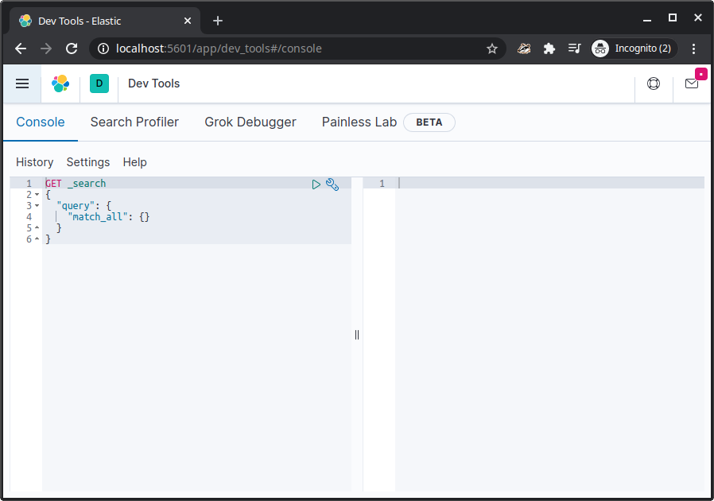
Interagindo com o Elasticsearch
A comunicação com o Elasticsearch é por chamadas HTTP. Qualquer ferramenta capaz de fazê-las serve. Algumas recomendações:
Kibana 7 - Dev Tools - Vem com o próprio Kibana, e permite toda a flexibilidade
ElasticSearch Head - Plugin para o Chrome com várias funcionalidades para gerenciar Elasticsearch.
Postman - Ferramenta para inspeção e testes de webservices.

Slide 10
Indexando um documento
Request
POST /mensagens/_doc/
{
"timestamp": "2020-09-20T20:30:00-0300",
"autor": "usuario1",
"texto": "Olá mundo!"
}
Resposta
{
"_index" : "mensagens",
"_type" : "_doc",
"_id" : "c0G6R3UBqMUSNaHGFjH1",
"_version" : 1,
"result" : "created",
"_shards" : {
"total" : 2,
"successful" : 1,
"failed" : 0
},
"_seq_no" : 0,
"_primary_term" : 1
}

Slide 11
Indexando um documento
Request
POST /mensagens/_doc/
{
"timestamp": "2020-09-20T20:30:00-0300",
"autor": "usuario1",
"texto": "Olá mundo!"
}
Resposta (201 - Created)
{
"_index" : "mensagens",
"_type" : "_doc",
"_id" : "c0G6R3UBqMUSNaHGFjH1",
"_version" : 1,
"result" : "created",
"_shards" : {
"total" : 2,
"successful" : 1,
"failed" : 0
},
"_seq_no" : 0,
"_primary_term" : 1
}
Um índice que não existe é criado automaticamente
Se um identificador não for fornecido, um aleatório será criado automaticamente
O tipo dos campos será inferido automaticamente

Slide 12
Dizendo ao Kibana que o Índice novo Existe
Ao criar um novo índice, é necessário cadastrar no Kibana um Index Pattern correspondente
No menu, escolha "Stack Management"
Opção "Index Patterns"
Especifique padrão do índice a ser criado. Por exemplo "mensagens*"
Caso exista um campo com data, especifique-o no próximo passo.
Index Patterns
Além do particionamento em shards, você pode optar por usar múltiplos índices com dados do mesmo formato. Por exemplo:
mensagens-2020-08
mensagens-2020-09
mensagens-2020-10
Isso oferece mais uma camada de escalabilidade, e ainda suportar arquivamento e expurgo de dados.

Slide 13
Inspecionando o Índice do Elasticsearch
No Kibana
No menu, escolha "Stack Management"
Opção "Index Management", sob "Data"
Clicar no índice recém criado
Por Requests:
GET /mensagens/_mapping
GET /mensagens/_settings
PUT /mensagens/_settings
{
"index" : {
"number_of_replicas": 0
}
}

Slide 14
Buscas simples com Query Strings
No Kibana
Usar opção "Discover", do menu
Pode escolher entre KQL e queries lucene
KQL: Sintaxe aprimorada, mas só funciona no kibana.
Query String do Lucene: Sintaxe que pode ser usada com buscas na sua aplicação
Por Requests
POST /_search
{
"query": {
"query_string": {"query": "autor:usuario1"}
}
}
Exemplos de Query Strings
mundo
"Oi mundo"
autor:usuario1
autor:usuario1 AND mundo
timestamp:[2020-10-01T00:00:00 TO *]

Slide 15
Queries DSL
Corpo da requisição de busca
{
"query": {...},
"size": 10,
"aggregations": {...},
"_source": {...}
}

Slide 16
Queries DSL
Corpo da requisição de busca
{
"query": {...},
"size": 10,
"aggregations": {...},
"_source": {...}
}
Parâmetros de busca
Query Context: buscas textuais, rankeadas de acordo com a relevância
Filter Context: filtro binário: passa ou não.

Slide 17
Queries DSL
Corpo da requisição de busca
{
"query": {...},
"size": 10,
"aggregations": {...},
"_source": {...}
}
Número máximo de documentos a serem retornados.

Slide 18
Queries DSL
Corpo da requisição de busca
{
"query": {...},
"size": 10,
"aggregations": {...},
"_source": {...}
}
Agregação sobre os documentos selecionados
Ex: Número de mensagens postadas por cada usuário, ou quantidade de mensagens por hora

Slide 19
Queries DSL
Corpo da requisição de busca
{
"query": {...},
"size": 10,
"aggregations": {...},
"_source": {...}
}
Permite escolher quais campos do "_source" serão retornados (projeção)

Slide 20
Exemplo de Query
POST /_search
{
"query": {
"query_string": {"query": "autor:usuario1"}
}
}
Fazer uma busca em qualquer índice (POST /_search)
Usar o método "query_string", com os dados parâmetros para busca
Retornar no máximo 10 documentos (valor default do size)
Retornar todos os campos do documento (default do "_source")

Slide 21
Escolhendo onde fazer a busca
POST /_search | Buscar em todos os índices
POST /mensagens/_search | Buscar no índice mensagens
POST /mensagens1,mensagens2/_search | Buscar nos índices mensagens1 e mensagens2
POST /mensagens*/_search | Buscar em todos os índices que comecem por "mensagens"

